Slide 1
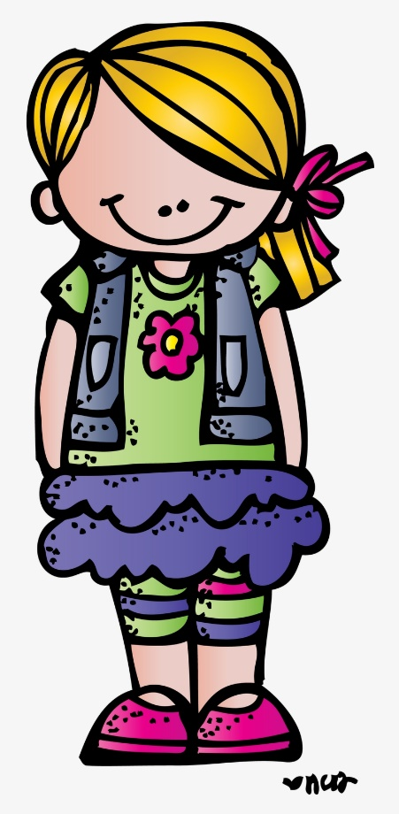

بِسْمِ اللَّهِ الرَّحْمَنِ الرَّحِيمِ
أَهْلًا وَسَهْلًا بِكُن وَرْداتي المُتَأَلِقات في حِصْةِ اللغَةِ العَرَبِيَةِ
Back to Agenda Page

Slide 2

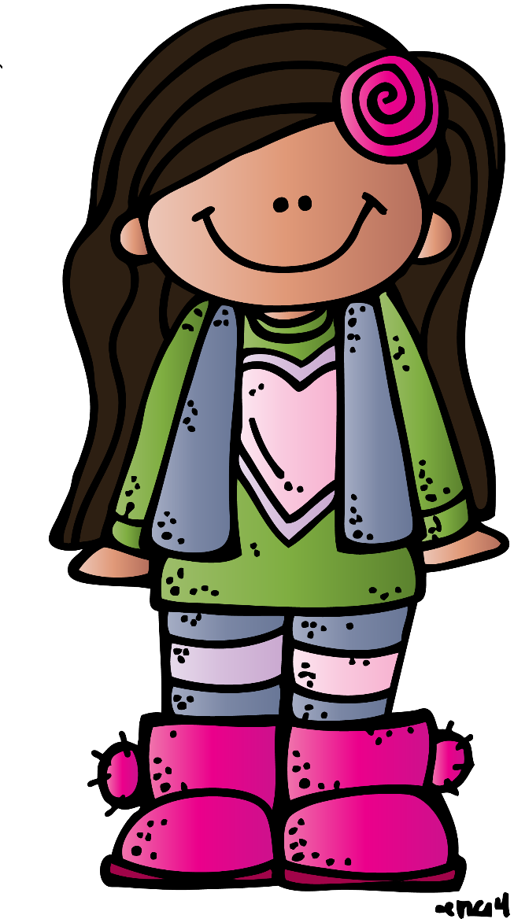
قوانين التعلم عن بعد
مرشدة بلقيس
Back to Agenda Page

Slide 3
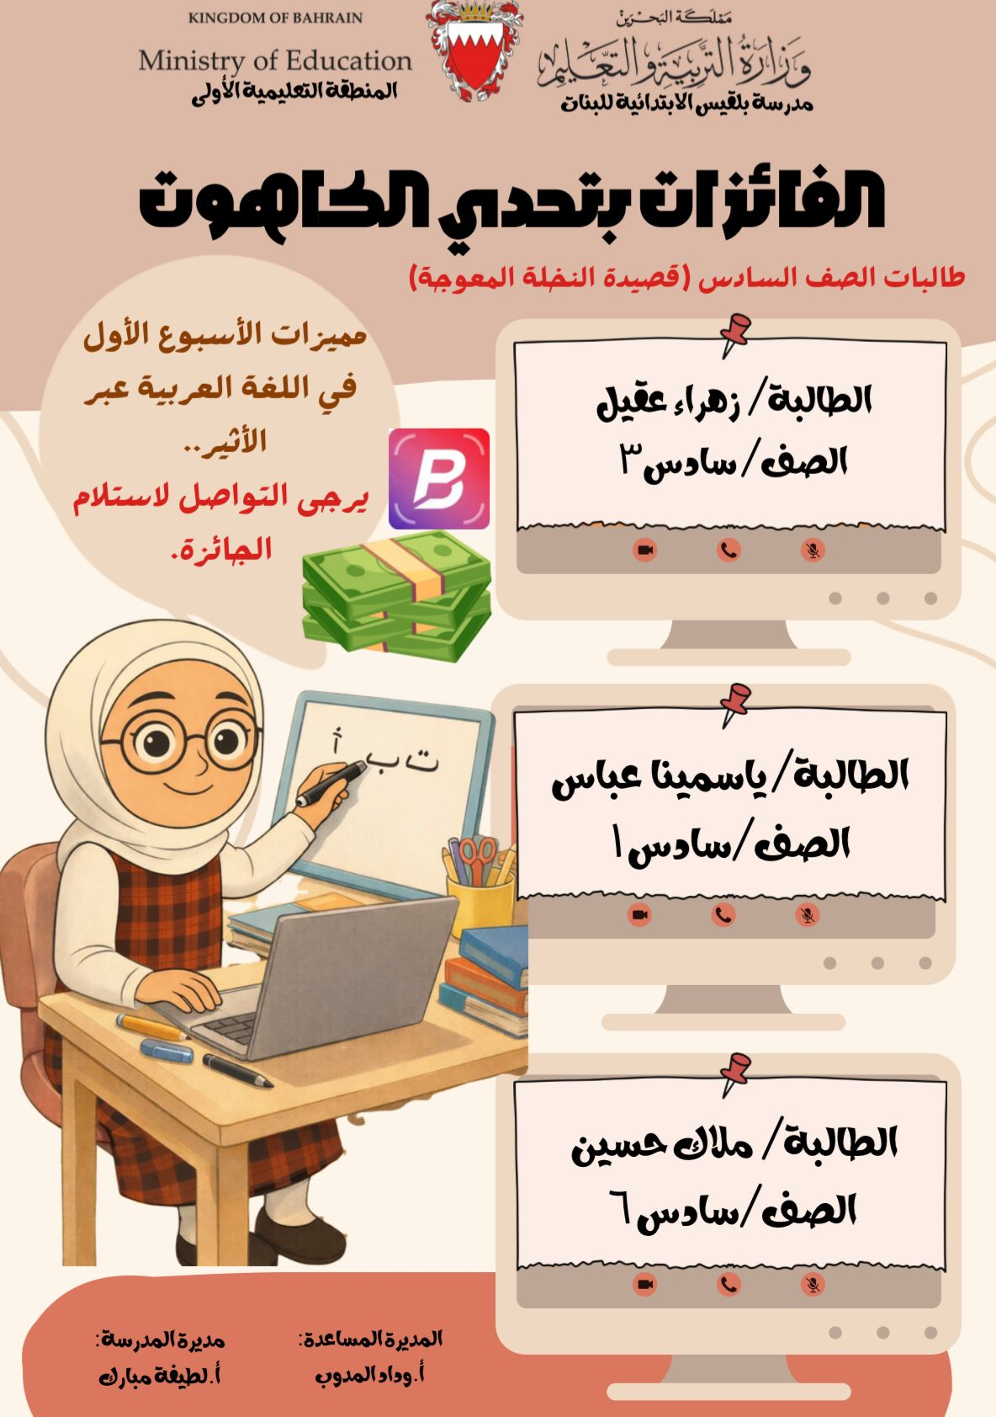
الـــفــــاعــل
Back to Agenda Page

Slide 4


درس في مادّة اللّغة العربية القواعد النحوية - الفصل الدّراسيّ الثاني حل تدريبات المفعول لأجله الصّفّ السادس الابتدائي
الـــفــــاعــل
Back to Agenda Page

Slide 5
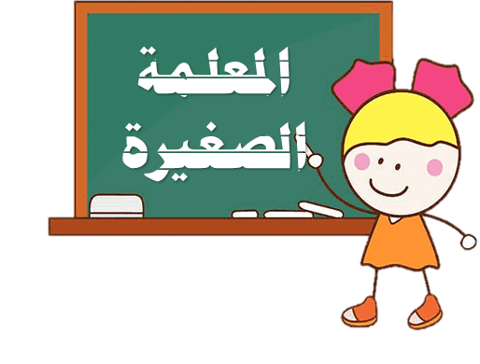


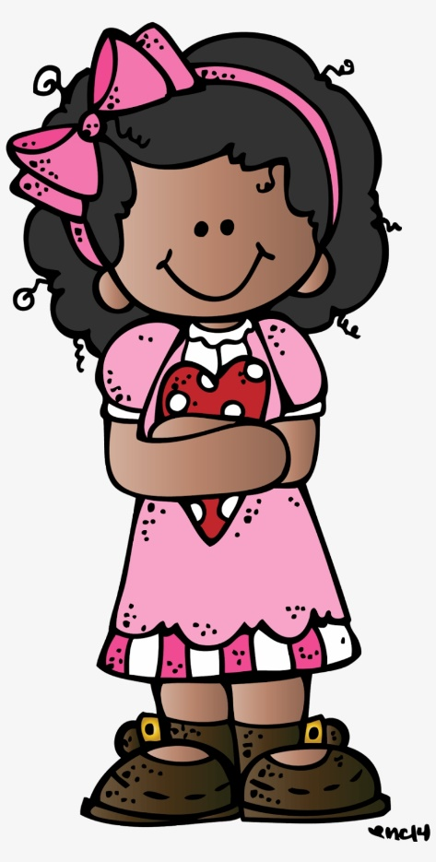
قارئة الأهداف
أهدافُ الدرسِ:
أن توظف الطالبة المفعول لأجله توظيفًا سليمًا في إنتاجها الكتابي.
Back to Agenda Page

Slide 6

استنتجنا في الحصة الماضية أَنَّ::
المفعول لأجله................. ، يُذكر لبيان ................ حدوث الفعل .
المفعول لأجله يكون .......................دائمًا.
سبب
اسمٌ
منصوبًا
تكرم المدرسة الطلبة المتفوقين تقديرًا لجدهم.
أين المفعول لأجله في الجملة السابقة؟
Back to Agenda Page

Slide 7
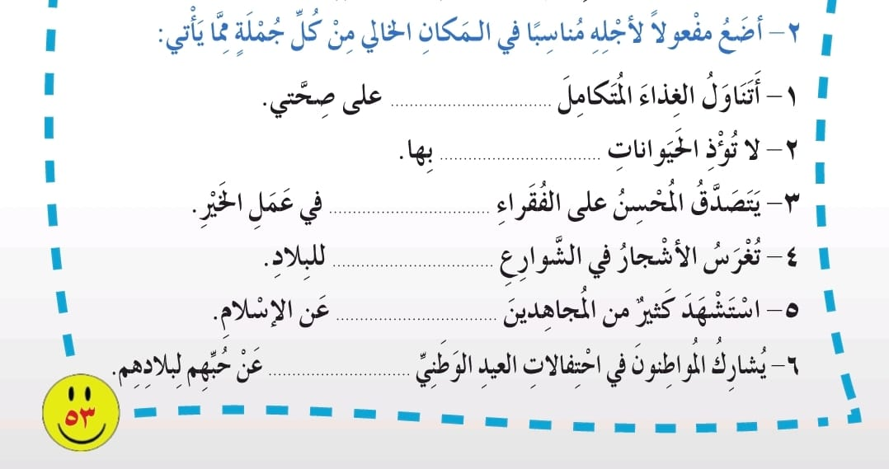
كتاب التدريبات ص 53 تصحيح ذاتي وِفْق نموذج معروض
حفاظًا
رفقًا
تطوعًا
زينةً
دفاعًا
تعبيرًا

Slide 8
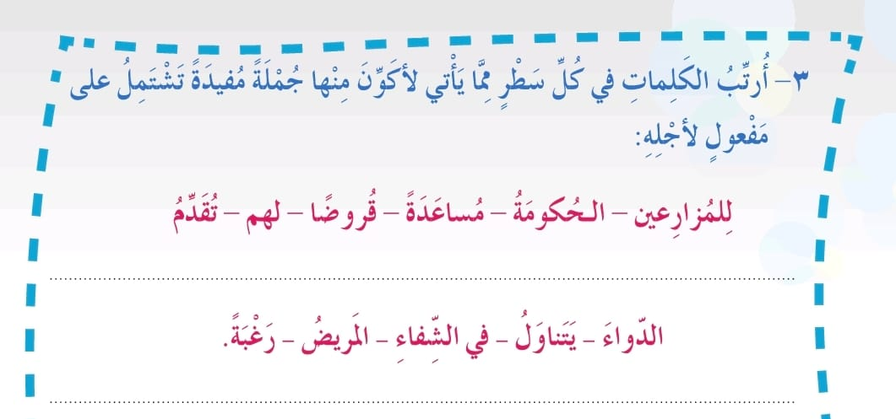
كتاب التدريبات ص 54 تصحيح ذاتي وِفْق نموذج معروض
تقدم الحكومة قروضًا للمزارعين مساعدةً لهم
يتناول المريض الدواء رغبةً في الشفاء

Slide 9

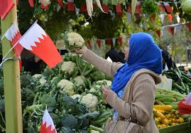
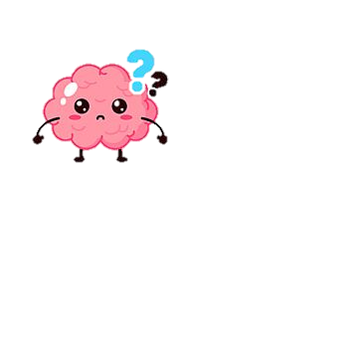

أنا مفكرّة ناقدِة
مثال
طلبت المعلمة من زهراء أن توظف مفعول لأجله في سوق المزارعين ، فكتبت
(زرتُ سوق المزارعين أرغبُ في شراء خضروات طازجة). فاعتبرت المعلمة إجابة زهراء خاطئة. علّلي ذلك
رغبةً

Slide 10
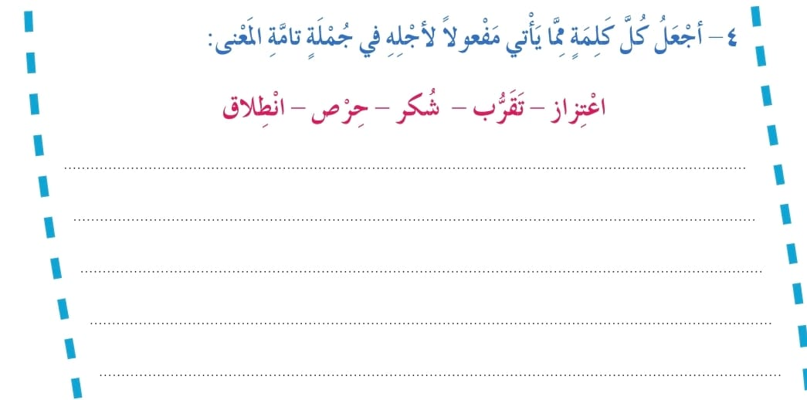
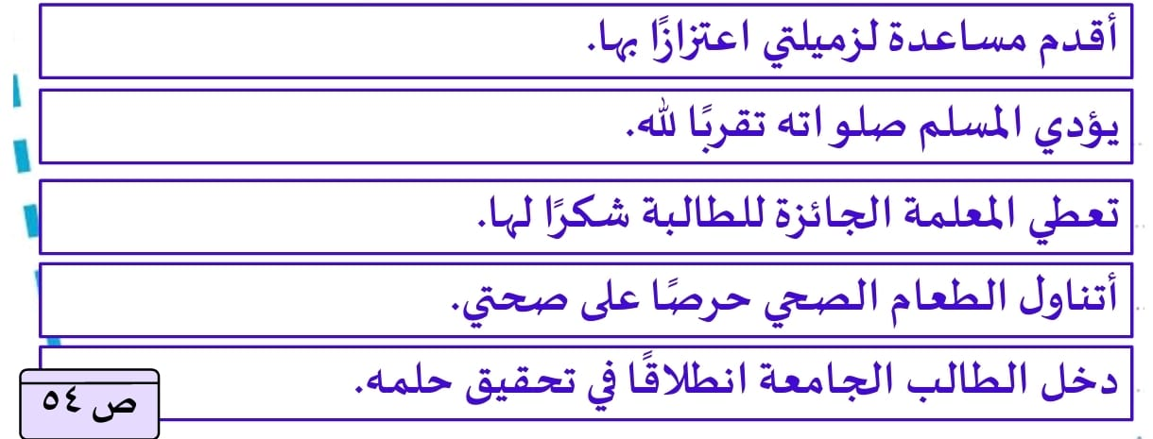
كتاب التدريبات ص 54 تصحيح ذاتي وِفْق نموذج معروض

Slide 11
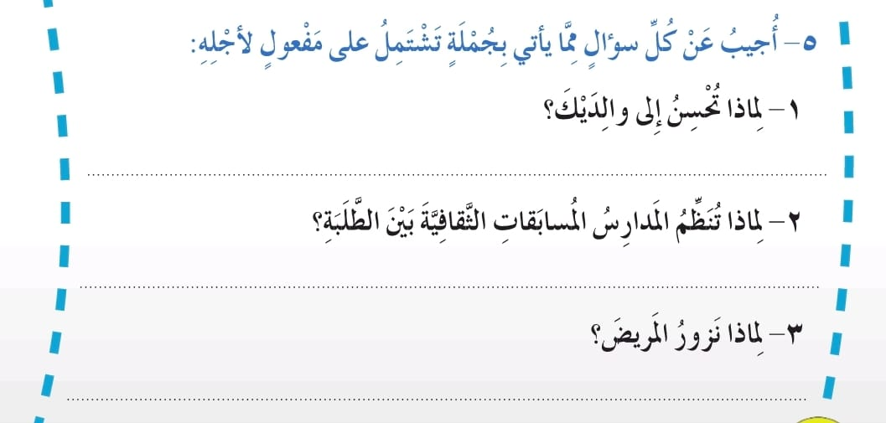
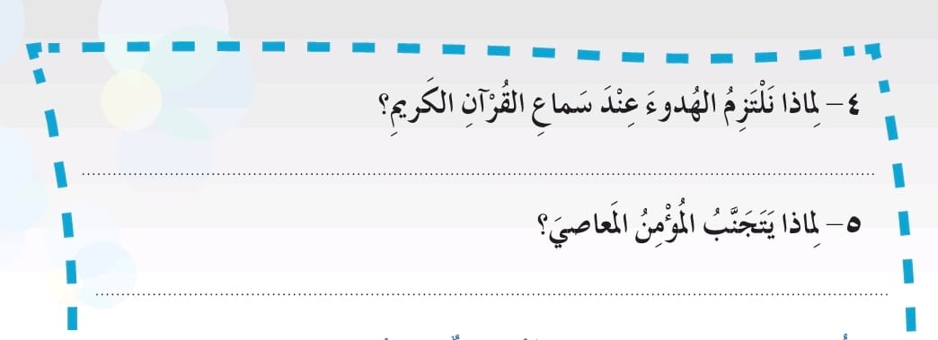
كتاب التدريبات ص 54/55 تصحيح ذاتي وِفْق نموذج معروض
أحسن إلى والداي سعيًا إلى برهم
تنظم المدارس المسابقات الثقافية بين الطلبة تطويرًا لمهاراتهم
نزور المريض اطمئنانًا على سلامته
نلتزم بالهدوء عند سماع القرآن الكريم احترامًا له
يتجنب المؤمن المعاصي طاعةً لله

Slide 12

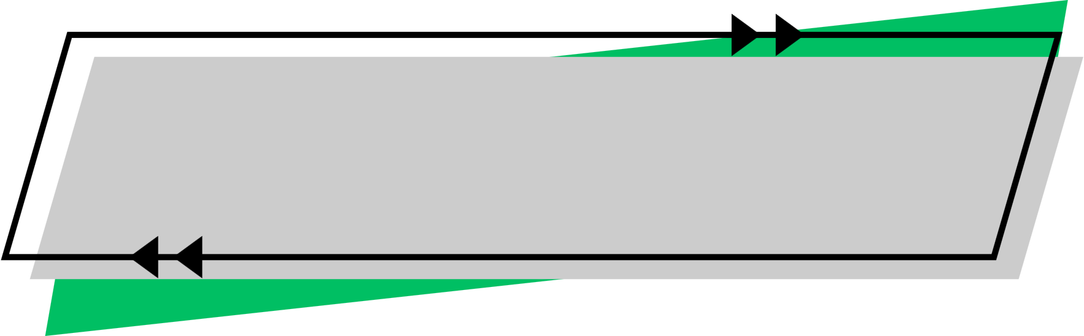




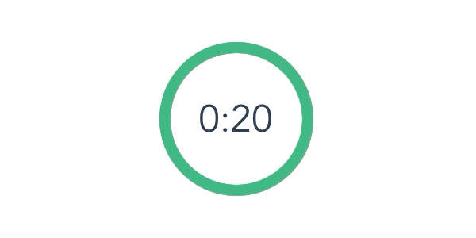

استراتيجية المعلمة الصغيرة
النشاط الختامي
التعلم باللعب
الانسحاب
حذف إجابتين
الاستعانة بالجمهور
الاتصال بصديق
أكملي بمفعول لأجله مناسبًا : ذهبتُ إلى السوقِ .............. للفاكهة
لشراء
أشتري
شراءً
الشراء

Slide 13
استراتيجية المعلمة الصغيرة
النشاط الختامي التعلم باللعب
الانسحاب
حذف إجابتين
الاستعانة بالجمهور
الاتصال بصديق
أكملي الجملة التالية بمفعول لأجله: وقفتُ........................)
احترامًا للمعلمِ
أحترمُ المعلمَ
للمعلمِ محترمًا
لأحترمَ المعلمَ

Slide 14

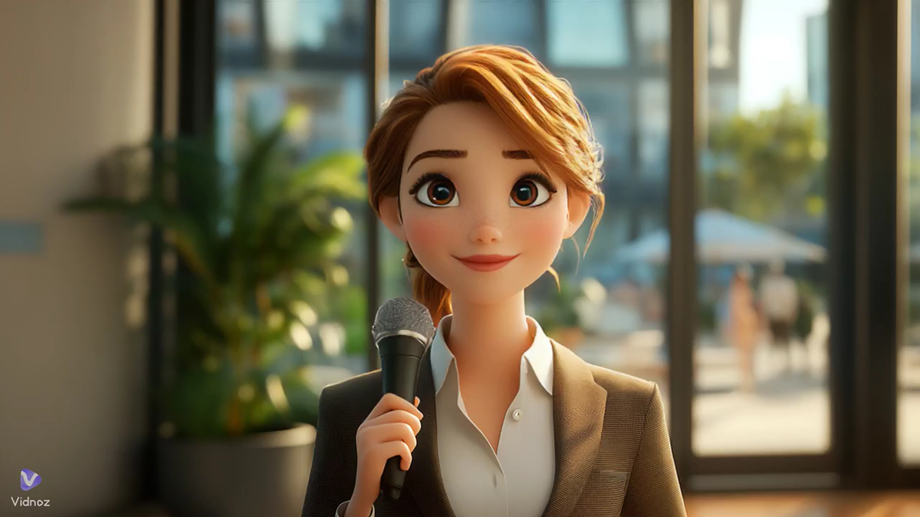






تنمية المهارات التكنولوجية

Slide 15

إلى اللقاء

